Slide 1
МГУ имени М.В. Ломоносова Саморегулируемая организация аудиторов Ассоциация «Содружество»
Система внутреннего контроля качества работы аудиторской организации: риски и некоторые решения
Чая Владимир Тигранович
доктор экономических наук, профессор,
главный научный сотрудник кафедры
учета, анализа и аудита МГУ имени М.В. Ломоносова,
Член Правления СРО ААС, председатель Комиссии по контролю качества СРО ААС,
Член Рабочего органа Совета по аудиторской деятельности

Slide 2
Цель системы
Нормативно - правовая база
Распределение обязанностей при осуществлении контроля качества среди сотрудников организации и применяемая терминология
Требования по обеспечению качества аудита и обзорных проверок финансовой отчетности, а также прочих заданий, обеспечивающих уверенность, и сопутствующие услуги

Slide 3
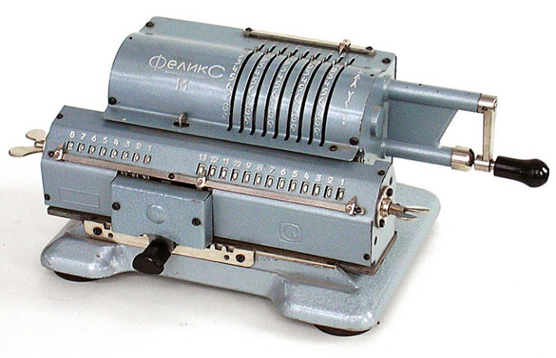
Обеспечение профессиональных и этических требований
Профессиональные задания при оказании аудиторских услуг
Распределение контрольных полномочий в процессе оказания аудиторских услуг
Консультирование работников

Slide 4
Взаимодействие с аудируемыми лицами и лицами, которые оказывают сопутствующие аудиту услуги
Жалобы и претензии
Документирование системы контроля качества. Мониторинг эффективности процедур внутреннего контроля качества

Slide 5
СПАСИБО
ЗА ВНИМАНИЕ!

